Slide 1
Praxistipps Referendariat
Wie fachlich einarbeiten?
Curriculumsanalyse – Beispiel OOP: BMI-Waage
Notes:
Die Reihe >Praxistipps< bietet genau das, Hinweise, Tipps und methodisches, erfahrungsbasiertes Vorgehen, um den Einstieg in das Referendariat und den Lehrberuf zu erleichtern.
In diesem Teil werden an Hand eines konkreten Programmierprojektes – der Implementierung eines BMI-Waage – Teile des Lehrplans IF der Einführungsphase Oberstufe (NRW) analysiert.
Es wird gezeigt, dass schon in einem einfachen Einstiegsprojekt ein Großteil der Lehrplaninhalte im Bereich der Programmierung angesprochen ist. Ferner wird empfohlen, von den Fachinhalten ausgehend seinen Unterricht zu planen und erst nach der Planung zu schauen, ob man alle Lehrplaninhalte abgedeckt hat.

Slide 2
Curriculumsanalyse – Einführung in die OOP
Rahmenbedingungen:
Einführungsphase (EF) Oberstufe
Einführung in die (O)OP
Projekt: BMI-Waage
Fachinhalte u.a.
Klassenentwurf nach Textsituation
Attribute, Methoden, Sichtbarkeiten
Methodenaufruf
Setter/Getter
Dokumentation
Codeanalyse und –erweiterung
Algorithmenentwurf-/impl./-testung
Test(klassen)
Zustand eines Objektes

Slide 3
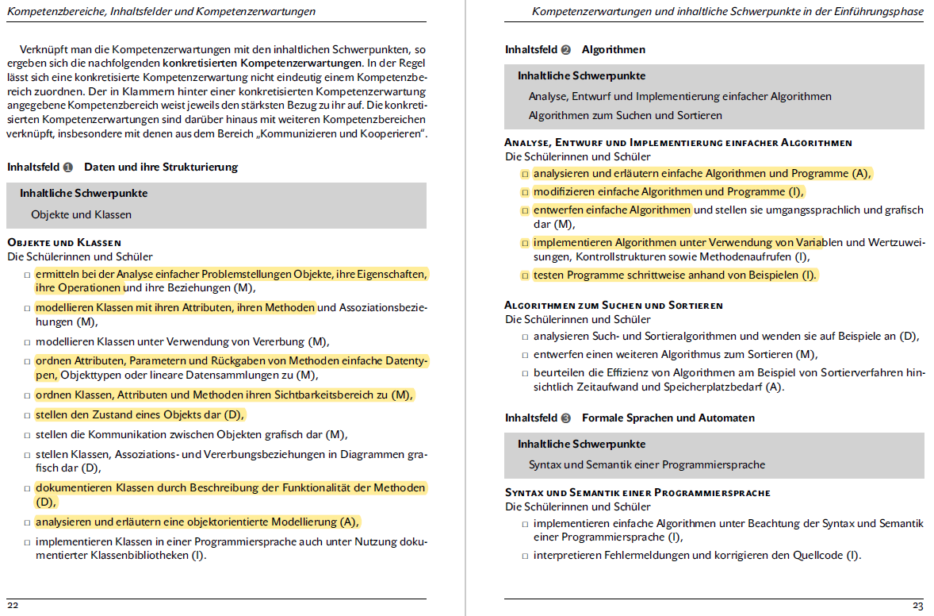
Lehrplan konkretisiert
All das wird im Projekt umgesetzt

Slide 4
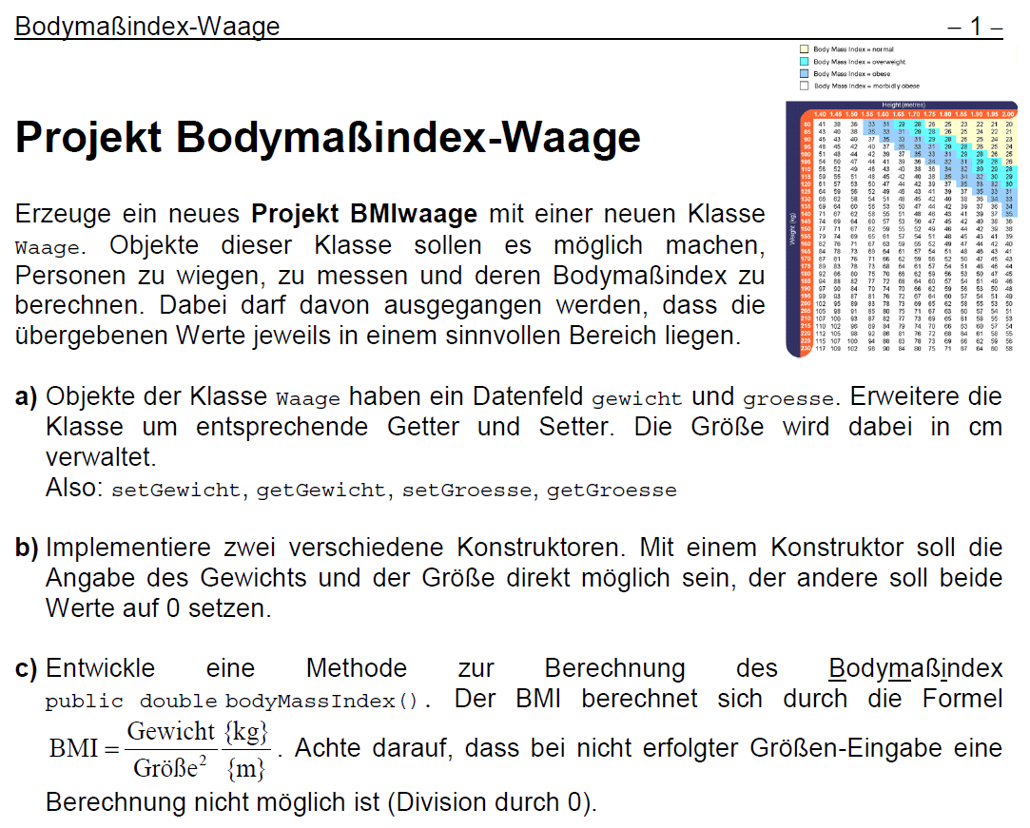
Curriculumsanalyse – BMI-Waage

Slide 5
Die vorliegenden Materialien wurde im Rahmen des Projektes FAIBLE.nrw vom Arbeitsbereich Didaktik der Informatik der WWU-Münster erstellt und sind unter der (CC BY 4.0) - Lizenz veröffentlicht. Ausdrücklich ausgenommen von dieser Lizenz sind alle Logos. Weiterhin kann die Lizenz einzelner verwendeter Materialien, wie gekennzeichnet, abweichen. Nicht gekennzeichnete Bilder sind entweder gemeinfrei oder selbst erstellt und stehen unter der Lizenz des Gesamtwerkes (CC BY 4.0).
Sonderregelung für die Verwendung im Bildungskontext:
Die CC BY 4.0-Lizenz verlangt die Namensnennung bei der Übernahme von Materialien. Da dies den gewünschten Anwendungsfall erschweren kann, genügt dem Projekt FAIBLE.nrw bei der Verwendung in informatikdidaktischen Kontexten (Hochschule, Weiterbildung etc.) ein Verweis auf das Gesamtwerk anstelle der aufwändigeren Einzelangaben nach der TULLU-Regel. In allen anderen Kontexten gilt diese Sonderregel nicht.
Das Werk ist Online unter https://www.orca.nrw/ verfügbar.
Beteiligte Hochschulen:
RWTH-Aachen
Westfälische Wilhelms-
Universität Münster
Universität Duisburg-Essen
Universität Bonn
Universität Paderborn
Technische Universität Dresden
Carl von Ossietzky
Universität Oldenburg
(https://creativecommons.org/licenses/by/4.0/deed.de)

